Slide 1
Использование дидактических игр в образовательном процессе
МУНИЦИПАЛЬНОЕ БЮДЖЕТНОЕ ДОШКОЛЬНОЕ ОБРАЗОВАТЕЛЬНОЕ УЧРЕЖДЕНИЕ «Детский сад «Березка» с. Брянское Бахчисарайского района
Подготовил воспитатель :
I категории Косилова И.Г.

Slide 2
«Игра - это огромное светлое окно, через которое в мир ребенка вливается живительный поток представлений, понятий об окружающем мире. Игра - это искра зажигающая огонек пытливости и любознательности» В.А.Сухомлинский

Slide 3
Дидактическая игра
Источник речевого и умственного развития детей
пособствует закреплению знаний
Побуждает интерес к познанию нового
Развивает любознательность
Роль дидактической игры
- воспитание детей
- расширение кругозора об окружающем мире
- привитие любви к чтению книг
- развитие интереса к учебе.

Slide 4
Хорошая речь – важное условие развития личности ребёнка. Чем богаче и правильнее у ребенка речь, тем легче высказывать ему свои мысли, тем шире его возможности в познании окружающего мира, содержательнее и полноценнее отношения со сверстниками и взрослыми, тем активнее осуществляется его психическое развитие. Но речь ребёнка не является врождённой функцией. Она развивается постепенно, вместе с его ростом и развитием. Речь необходимо формировать и развивать в комплексе с общим развитием ребёнка. Гораздо успешнее это осуществлять, используя игры. Так как в дошкольном возрасте игровая деятельность является ведущей.

Slide 5
Игровой метод обучения способствует созданию заинтересованной, непринужденной обстановки; повышает речевую мотивацию; побуждает детей к общению друг с другом; процесс мышления протекает быстрее, новые навыки усваиваются прочнее.
Дидактическая игра – прекрасное средство обучения и развития, используемое при усвоении любого программного материала. Специально подобранные игры и упражнения дают возможность благоприятно воздействовать на все компоненты речи. В игре ребенок получает возможность обогащать и закреплять словарь, формировать грамматические категории, развивать связную речь, расширять знания об окружающем мире, развивать словесное творчество, развивать коммуникативные навыки.

Slide 6
Виды дидактических игр
Настольно –печатные игры используются как наглядные пособия, направленные на развитие зрительной памяти и внимания: « Что растёт в саду, лесу, огороде?»,«Что сначала, что потом?»,«Что кому нужно?», «Лото».«Логический поезд», «Где это я видел?» и др.
Игры с предметами или игрушками направлены на развитие тактильных ощущений, умение манипулировать с различными предметами и игрушками, развитие творческого мышления и воображения: «Что изменилось?»,«Найди и назови», «Магазин»,«Чьи это детки»,«Кто скорее соберет?» и др.
Словесные игры способствуют развитию слуховой памяти, внимания, коммуникативных способностей, а также развитию связной речи. «Кому что нужно?», «Назови три предмета», «Назови одним словом». «Похож –не похож», »Кто больше заметит небылиц». А что потом?», «Так бывает или нет?» и др. Виды дидактических игр

Slide 7
По содержанию

Slide 8
Настольно-печатные игры:

Slide 9
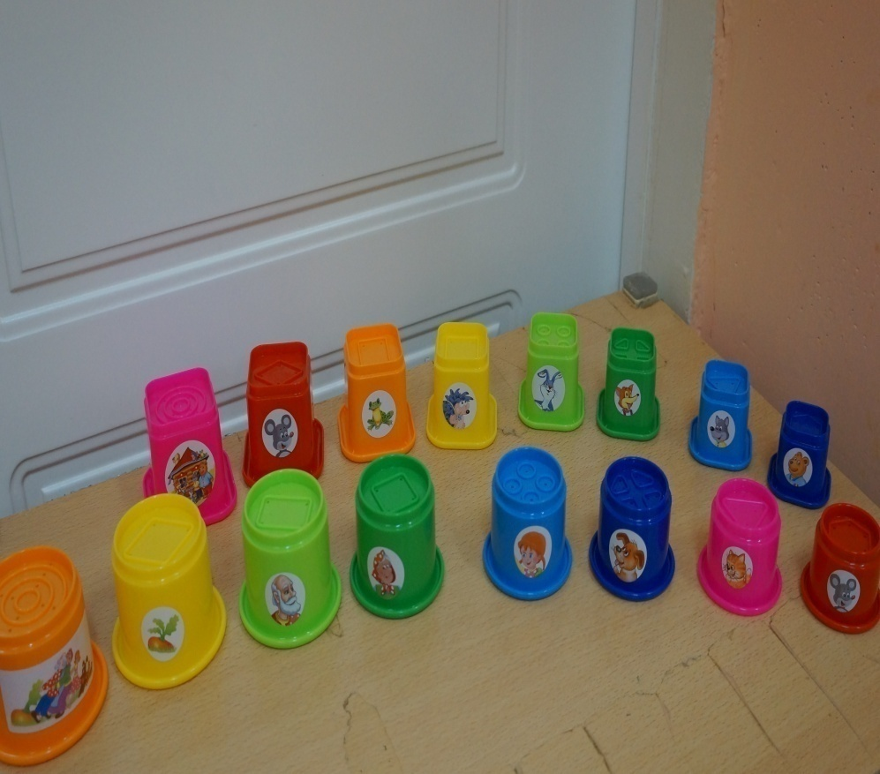
Игры с предметами:

Slide 10
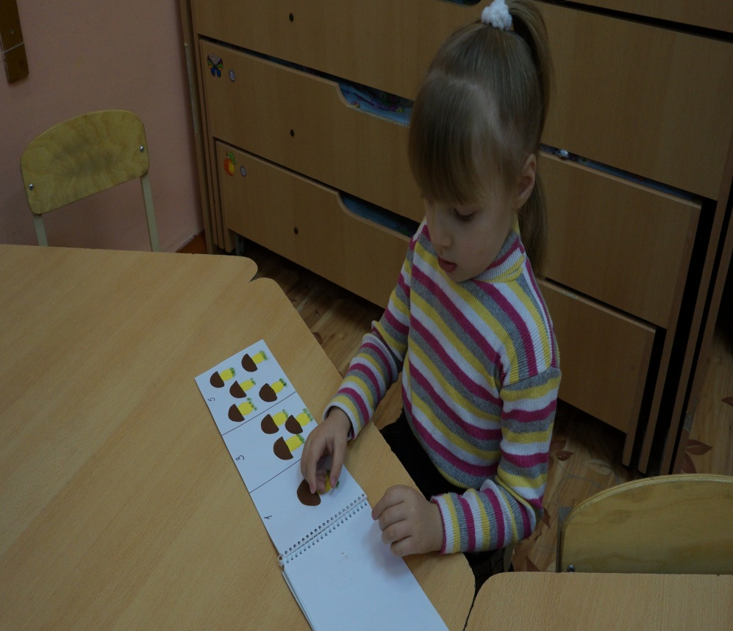
Словесные игры:

Slide 11
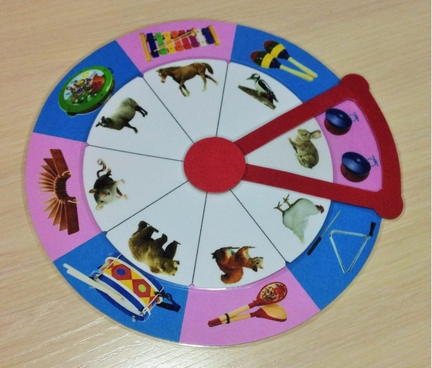
Круги Луллия - это игровая методика, направленная на обогащение словаря ребенка, развитие познавательной активности, расширение представлений о предметах. Они эффективно используются в педагогике для развития речи и интеллектуально-творческих способностей детей.
Круги Луллия представляют дошкольникам, как чудесные кольца или загадочные круги.

Slide 12
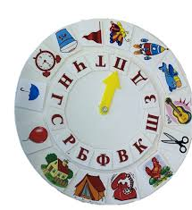
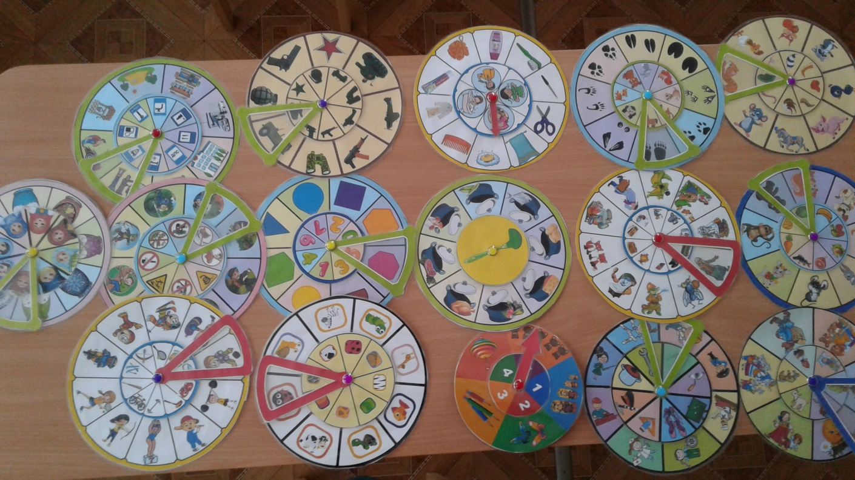
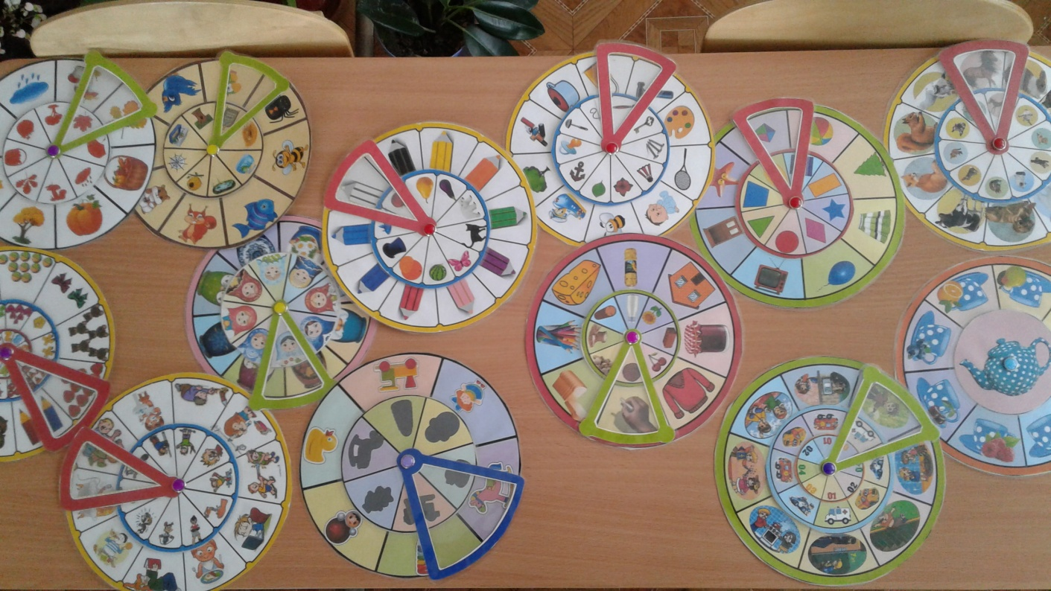
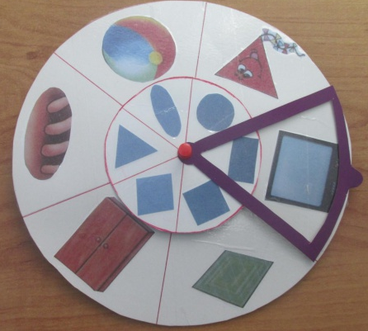

Slide 13
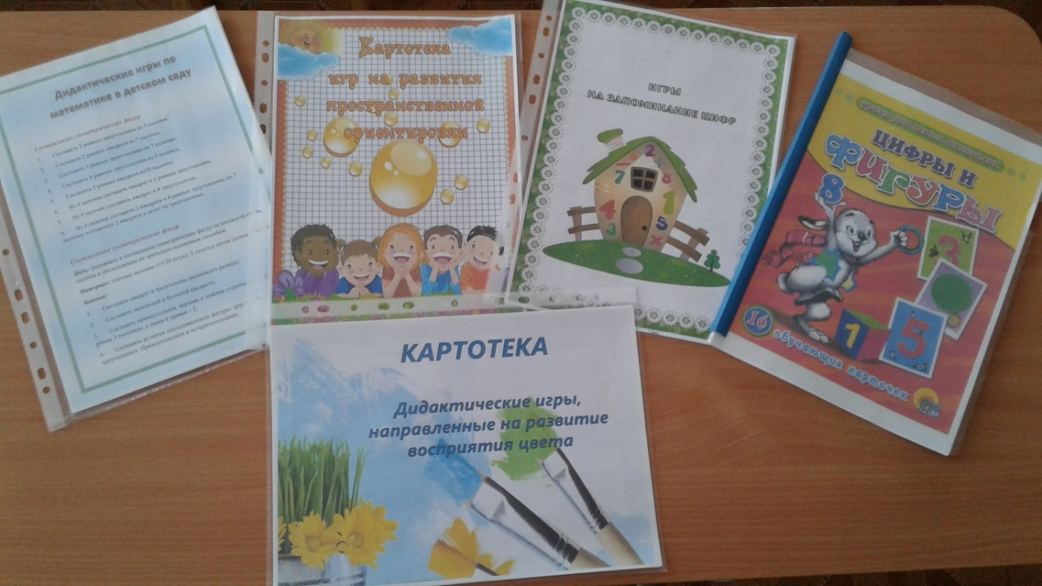
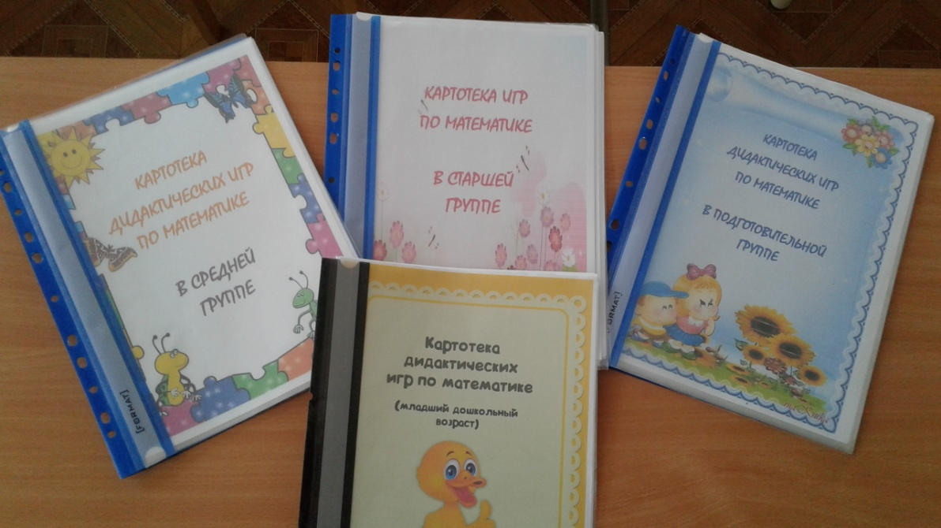
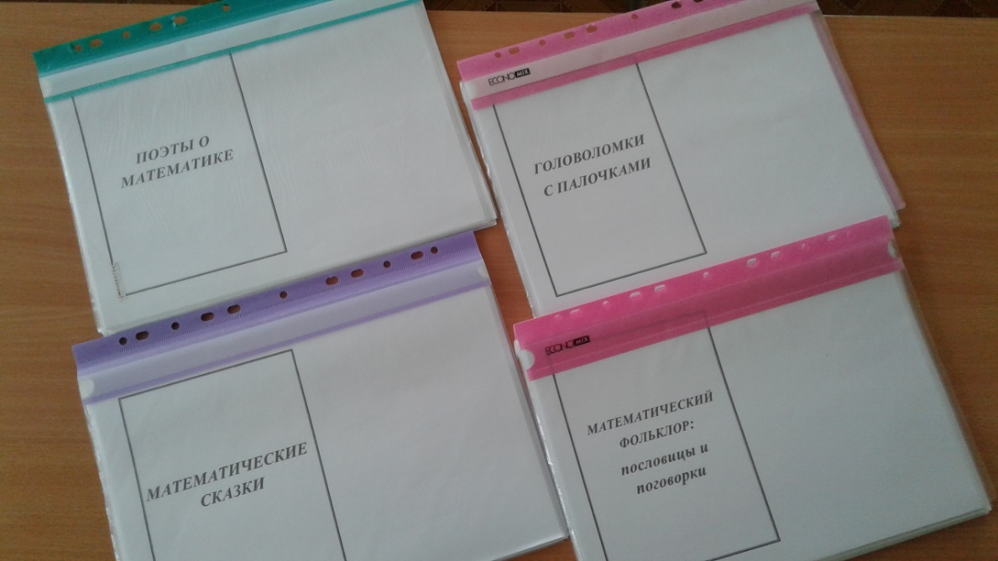
Картотека дидактических игр

Slide 14
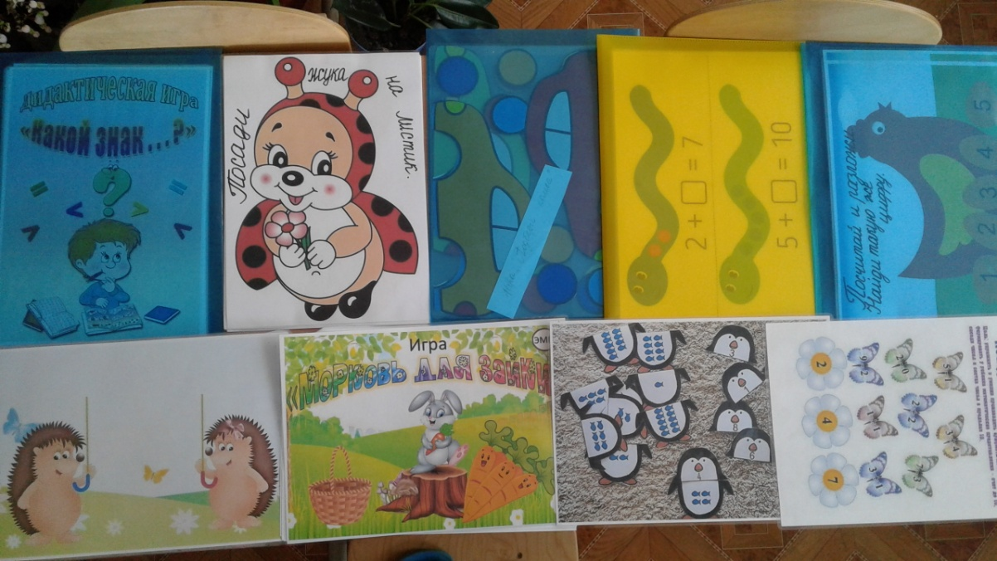
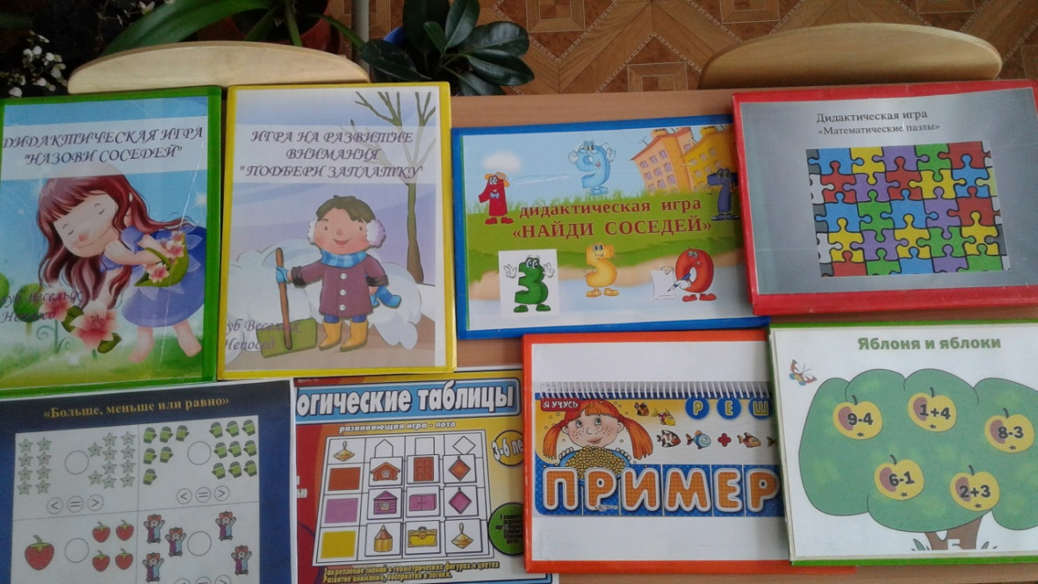
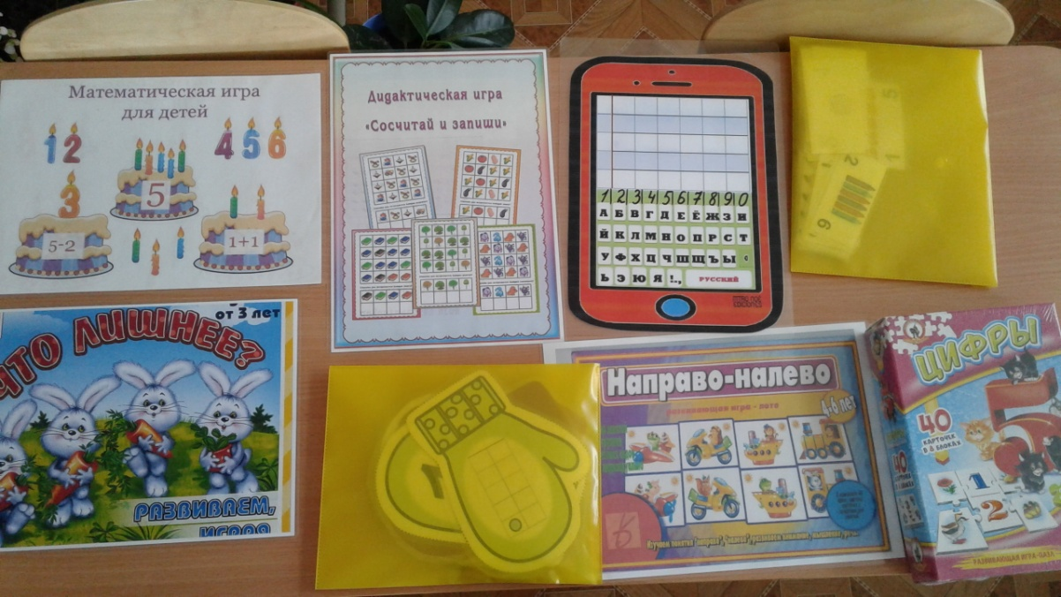
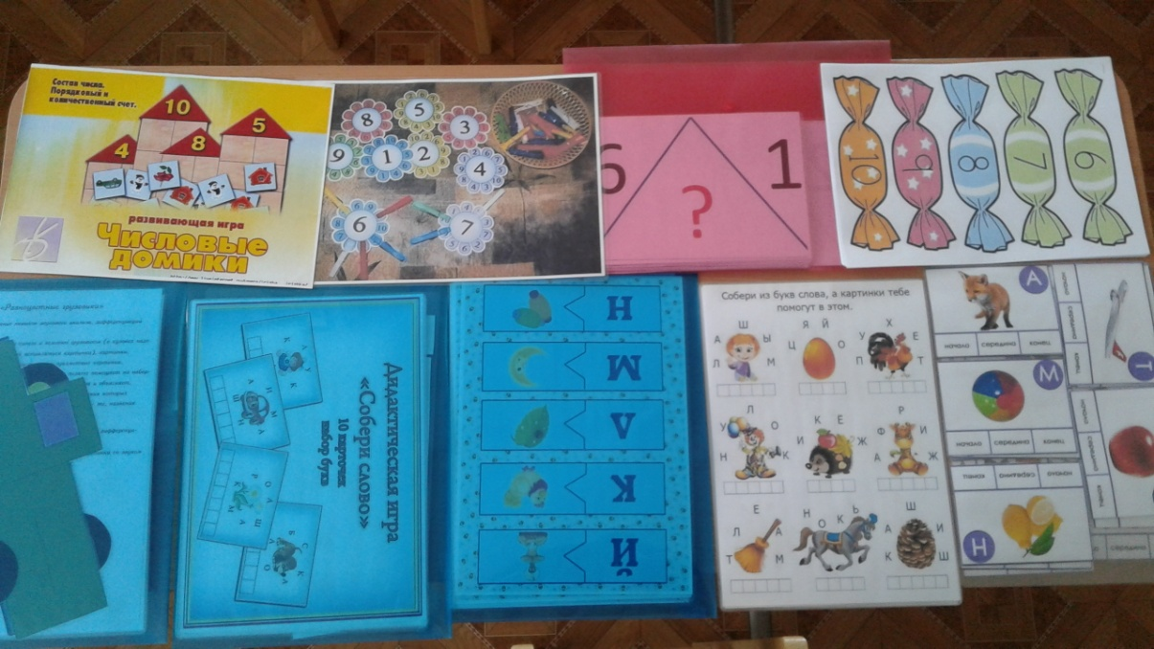

Slide 15
Пособия, которые помогают воспитателям в работе с детьми.

Slide 16
Таким образом, использование дидактических игр и упражнений даёт большие возможности для развития речи у детей дошкольников:
* повышается речевая мотивация, успешно развиваются коммуникативные навыки;
* обеспечивается психологический комфорт;
* дети запоминают большое количество речевого материала;
* активизируются высшие психические функции (память, внимание, мышление)

Slide 17
Дидактические игры универсальны и их разнообразие и наполнение содержанием зависит только от вашей фантазии и желания работать с детьми весело и интересно.
Спасибо за внимание!

